Slide 1
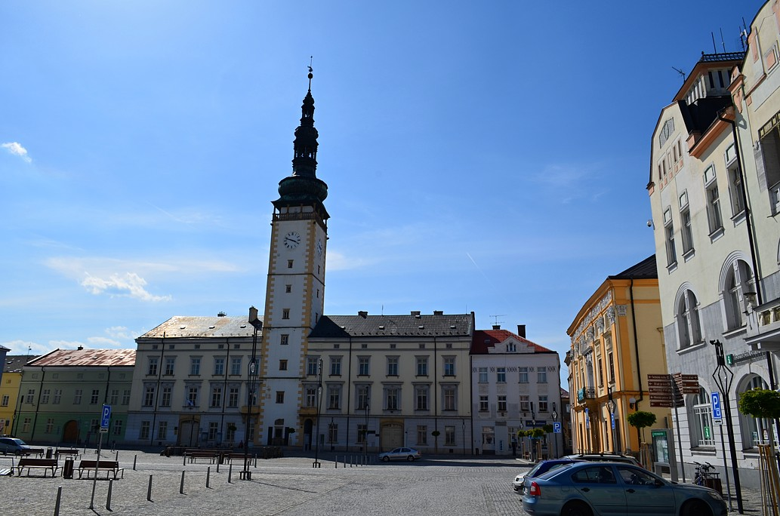
LITOVEL
SILÁCKÁ SOUTĚŽ
16.5.2015
.

Slide 2
Prezentaci vytvořili
Stýskal Josef
A Stýskal ŠtĚpán
16.5.2015
Prezentace č. 340

Slide 3
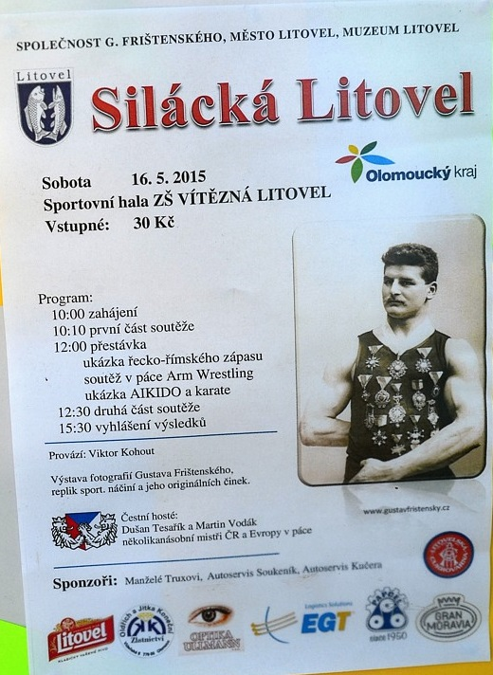

Slide 4
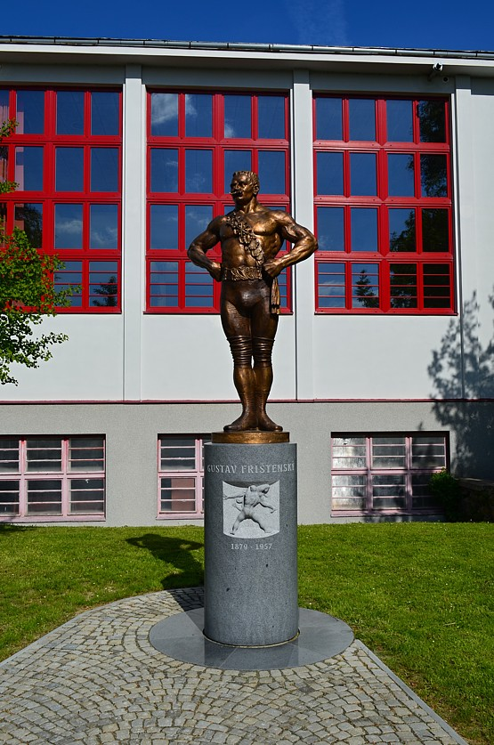

Slide 5
Gustav Frištenský
Za svou zápasnickou dráhu zvítězil v téměř deseti tisících duelech, což mu mohly dosvědčit miliony diváků, kteří byli u toho. První zápas podstoupil v devatenácti, poslední v dvaasedmdesáti a oba vyhrál. Legendární silák Gustav Frištenský zemřel před pětapadesáti lety.
Narodil se 18. května 1879, zemřel 6. dubna 1957. Jako silák objel celý svět, stal se amatérským i profesionálním mistrem Evropy a za okupace podporoval odboj.
Nikdo ho tehdy neznal, v roce 1900 mu bylo jedenadvacet a pracoval jako řezník, když ho vyslal jeho brněnský domácí klub do Vyškova na první zápas. Přihlášeni tehdy byli nejslavnější svalovci střední Moravy a publikum novou tvář, neporovnatelně štíhlejšího Gustava, přivítalo chichotavým údivem.
Zpočátku klamal vahou
Když si pak odnášel vítězství, kdosi z pořadatelů se neudržel a vykřikl: "S vámi jsme vůbec nepočítali, mladíku."
A jiná historka. Rok před Vyškovem přijel do Frištenského rodné Křečhoře u Kolína černošský silák James Palmare, který po Čechách cestoval s cirkusem. Gustav byl právě u rodičů a na představení se šel podívat. V závěru produkce černý obr vyzval přítomné, aby s ním zápasili o padesát zlatých.
Jediný, kdo se, vyhecován kamarády, zdvihl, byl Frištenský, jehož "postavička" Palmara pobavila. Jenže trvalo jen malou chvíli a dva metry vysoký a sto dvacet kilo těžký černoch ležel na zemi a stejně tak skončily jeho další rozzuřené útoky proti devadesátikilovému soupeři. Rvačku, která se nakonec ze zápasu vyvinula, Palmare definitivně prohrál.
Ve srovnání se svými soky budoucí borec skutečně nevynikal vahou, někdy ho převyšovali o desítky kilogramů, a přece je dokázal položit na lopatky. Dnešní věda by zřejmě uměla přesně odhalit, nakolik mu příroda pomohla stavbou těla a svalů, faktem zůstává, že po celou svou kariéru vynikal mrštností, obratností, útočností, ale také natrénovanou technikou a schopností co nejvíce si soupeře nastudovat. Mimochodem, v den zápasu byl zvyklý se postit.
A hlavně od chvíle, kdy v patnácti letech zalistoval knihou "Za praporem sokolským" a oslněn obrázky siláků si z kamenů a železné tyče vyrobil první činku, už jen trénoval, trénoval a trénoval. V devatenácti vstoupil v Brně do tělocvičny těžkoatletického klubu Hellas a definitivně si změnil život. V časech, kdy jeho vrstevníci běhali za děvčaty, on posiloval a učil se zákonitostem řeckořímského zápasu.

Slide 6
Za medaile ovace a vyhazov z práce
Narodil se v roce 1879 a traduje se, že když jako roční batole těžce onemocněl, vyléčily ho obklady máčené v kořalce. Vyrůstal na vesnici, v šesti letech jezdil s voly a pluhem na pole, vyučil se kovářem, ale nakonec skončil u řezničiny. Nejdřív v Kouřimi, pak v Brně.
Tak začínal nejslavnější z našich siláků a ani první roky jeho zápasení, byť v nich sbíral jen vítězství, nepřipomínaly nic ze života dnešních sportovců. Na závody nejen jezdil za svoje peníze, ale také k nelibosti řeznického mistra, u kterého pracoval.
Během své amatérské dráhy měl na kontě Gustav Frištenský téměř dva tisíce zápasů, v žádném z nich neprohrál.
V roce 1903 ho klub vypravil do Rotterdamu na amatérské mistrovství Evropy, jenže Frištenský opět musel sáhnout sám do svých úspor. Domů přivezl zlato, sportovní fandové ho vítali s ovacemi… a mistr řezník ho vyhodil z práce, protože pomocníka, který se "pořád jen někde pere a dílo stojí", nepotřeboval. Místo talentovaný sportovec nenašel ani u dalších brněnských řezníků, žít potřeboval, závodit chtěl, a tak pomalu nastoupil profesionální dráhu. Na rozdíl od té amatérské se už dočkal porážek, přesto jich bylo poskrovnu.
Ještě před první světovou válkou úspěšně projel kus světa včetně Jižní a Severní Ameriky, na lopatky pokládal jednu siláckou hvězdu za druhou, i díky jeho zápasnickému umění se v těch vzdálených končinách lidé dozvěděli, že kdesi v Evropě existují jakési Čechy. Na těch cestách už ho provázela jeho manželka Miroslava, dcera sládka litovelského pivovaru.
Navzdory přibývajícímu věku v zápasení pokračoval i po válce a ještě v roce 1929, krátce před svými padesátinami, vyhrál v pražské Lucerně mistrovství Evropy. Jenže také toužil vrátit se ke svým vesnickým kořenům, navíc mu bylo jasné, že zápasit nebude donekonečna. Spolu s bratrem si proto pronajal statek v Lužicích. Netušil, jak hořce se mu tahle akce jednou vymstí.
Trpký konec silákova života
V polovině roku 1943 se připojil k olomouckému odboji, který podporoval především finančně. Když byla skupina prozrazena, gestapo zatklo i Frištenského. Díky své obhajobě sice unikl trestu smrti, dokonce byl osvobozen, ale gestapo ho přesto nehodlalo nechat jít a hrozil mu Mauthausen, což byl rozsudek smrti v jiné podobě. Tehdy jeho Miroslava vzala peníze i všechny rodinné šperky, uplatila velitele věznice a svého muže dostala na svobodu.
Statek v sudetských Lužicích museli za války opustit, na jejím konci se v něm usadila sovětská armáda a při odchodu vzala všechno, co nebylo z kamene. Na zacelení ran a obnovení hospodaření si Frištenský musel půjčit vysokou sumu.
Ačkoli se mu už přehoupla šedesátka, znovu nastupoval k zápasům, aby alespoň lidem pro potěšení předvedl svoje umění. Výtěžek často věnoval na dobročinné účely, sám si moc nenechával. Dluh z půjčky tak zůstával, lužické hospodářství nakonec musel předat státnímu statku, náhradu válečných škod mu nepřiznali, o důchod žádal několik let.
Muž, který se stal synonymem síly a čestného zápolení, Čech, jehož jméno znělo světem, musel, aby přežil, prodávat svoje trofeje. Jen slabou záplatu na to všechno mu přinesl rok 1956, kdy byl jmenován zasloužilým mistrem sportu. Krátce nato, 6. dubna 1957, zemřel.

Slide 7
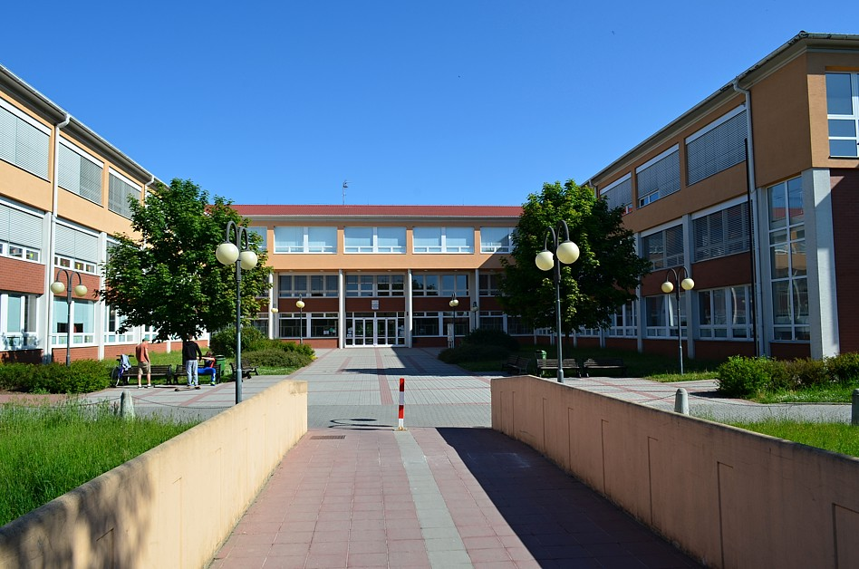
Základní škola
VÍTĚZNÁ LITOVEL

Slide 8
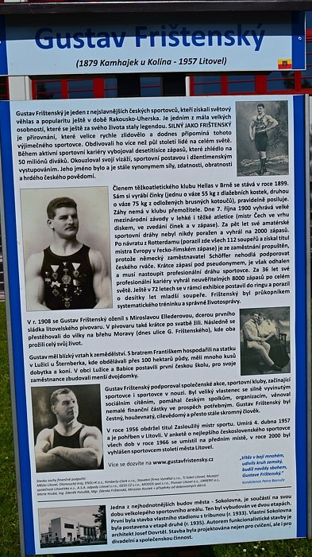
.

Slide 9
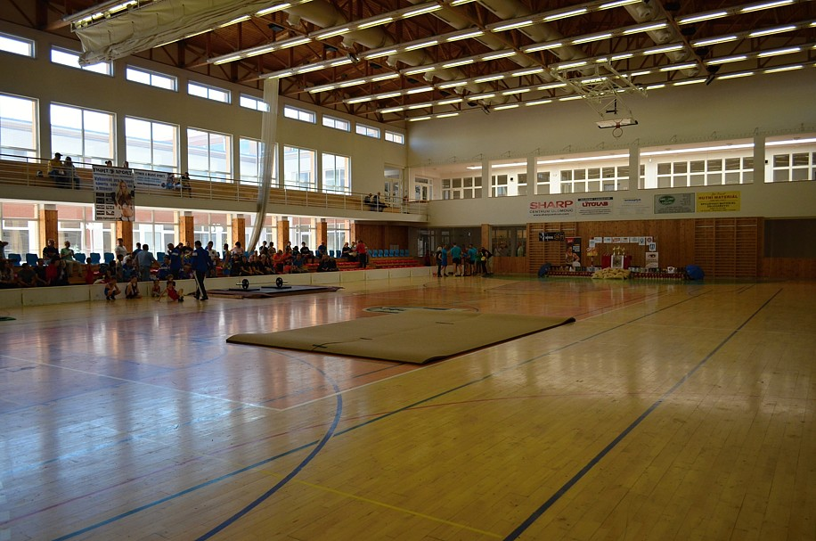
Pohled do sportovní haly

Slide 10
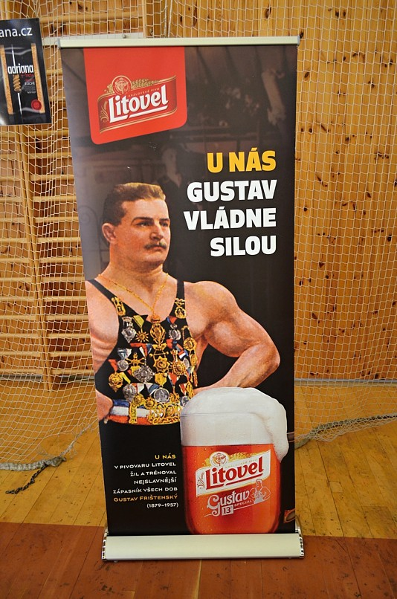

Slide 11
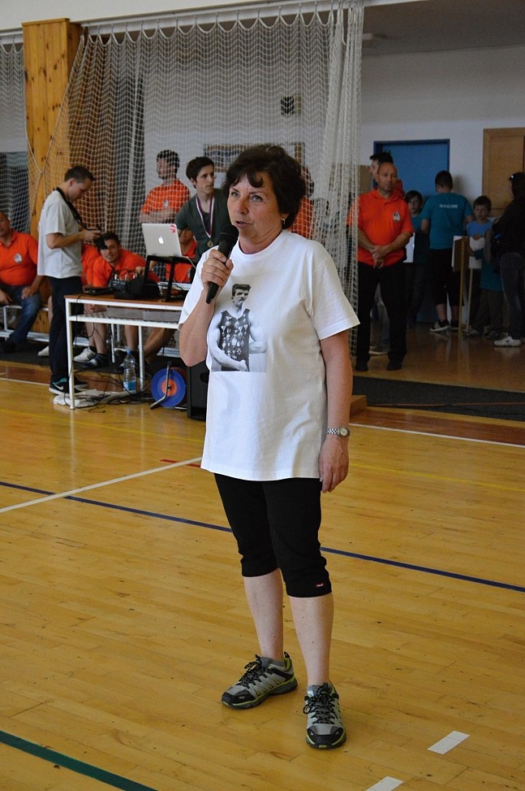
Soutěž organizovala a zahájila
paní Mgr. Zdenka Frištenská

Slide 12
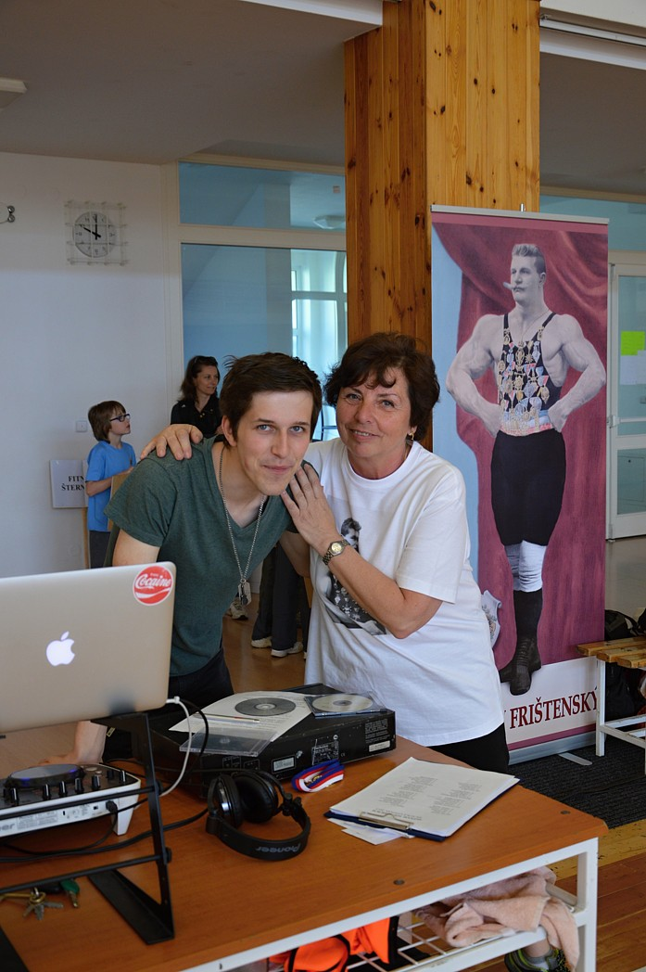
Konferencier a Mgr. Zdenka Frištenská

Slide 13
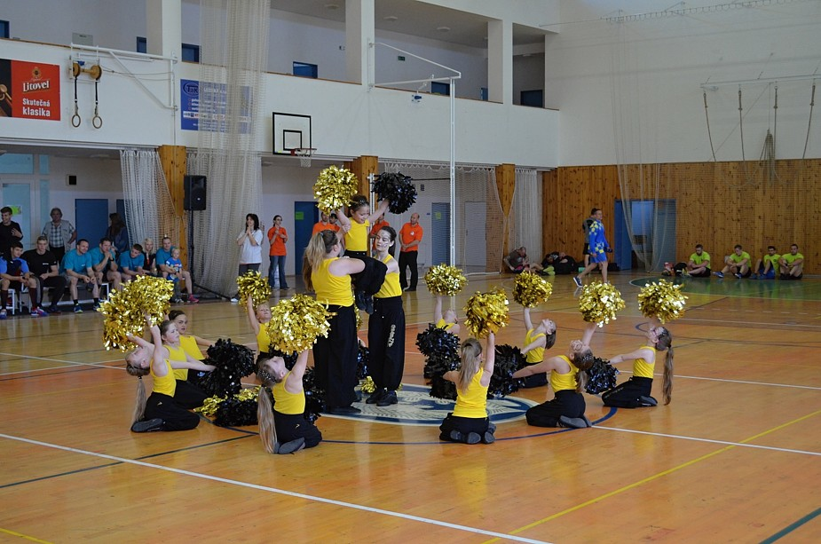
Tradiční zahájení – litovelské Ladies – Golden Bees

Slide 14
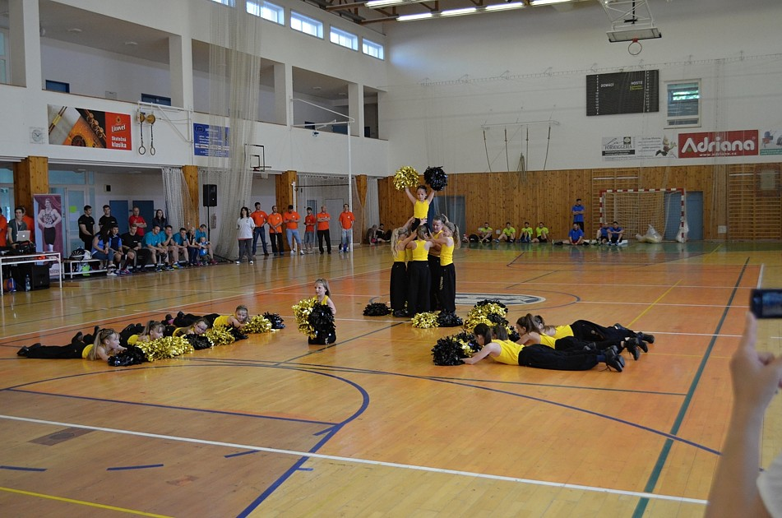

Slide 15
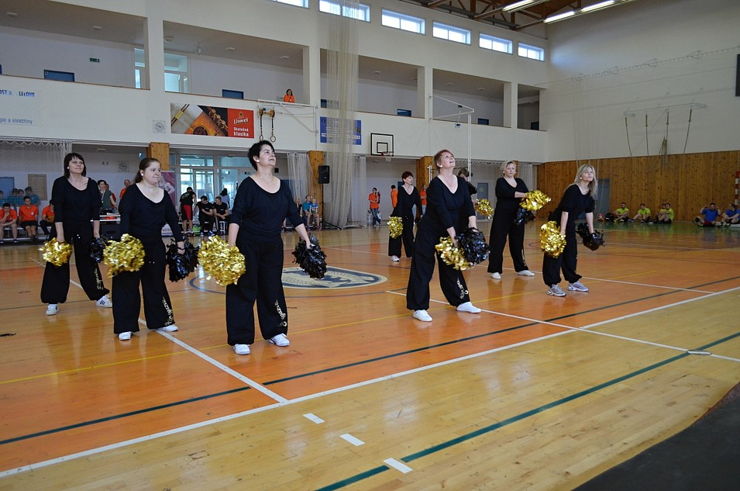

Slide 16
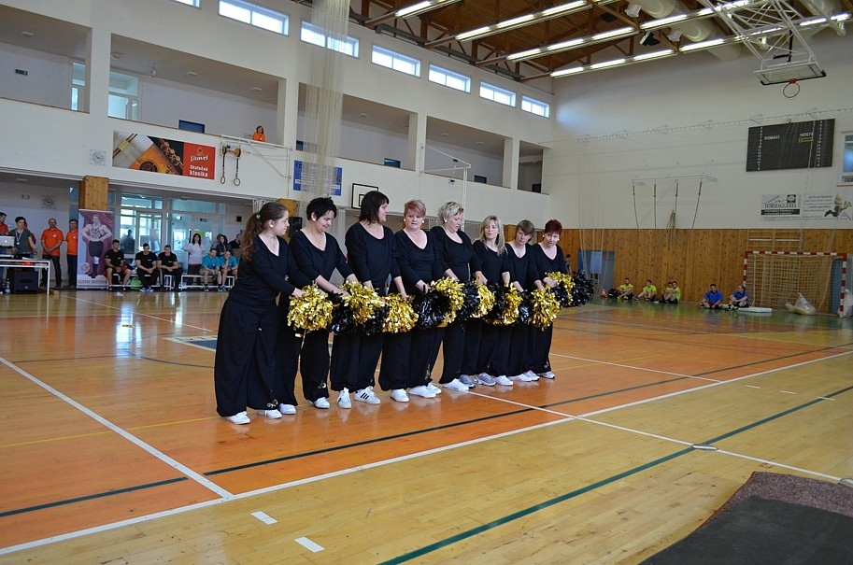

Slide 17
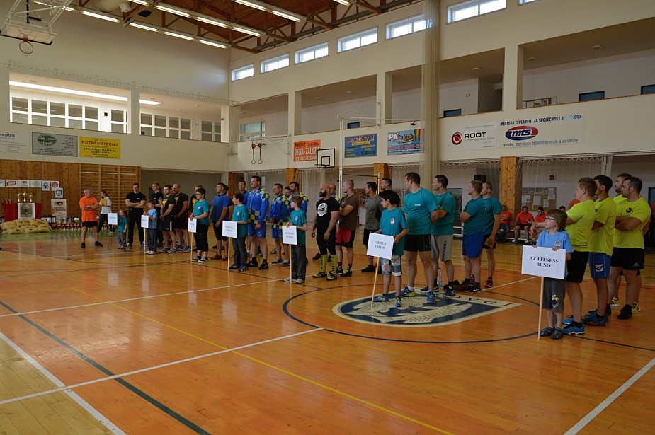
Nástup soutěžících před zahájením soutěže

Slide 18
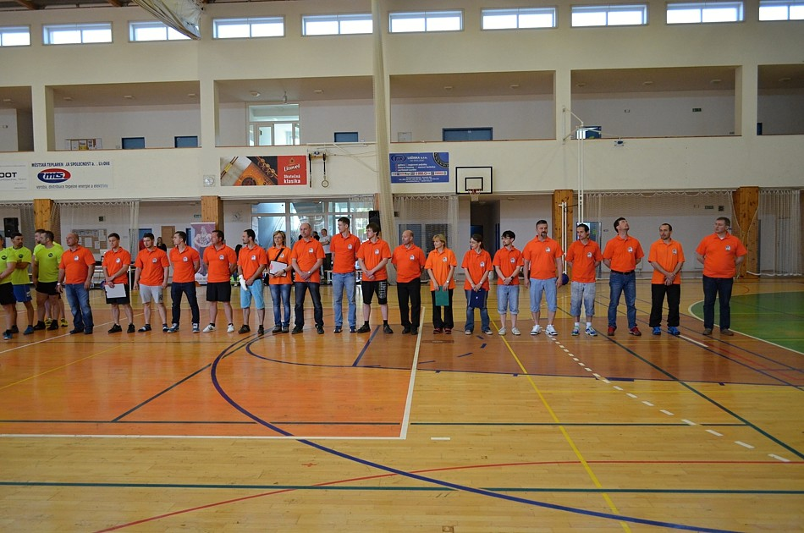
ROZHODČÍ

Slide 19
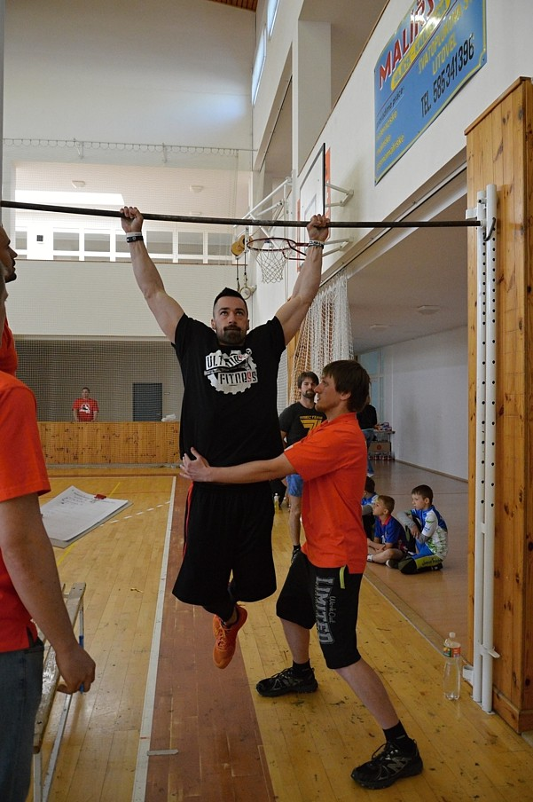

Slide 22
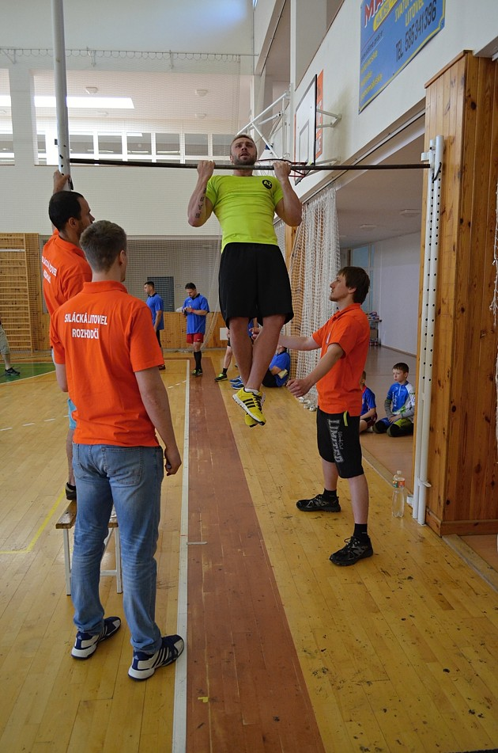

Slide 23
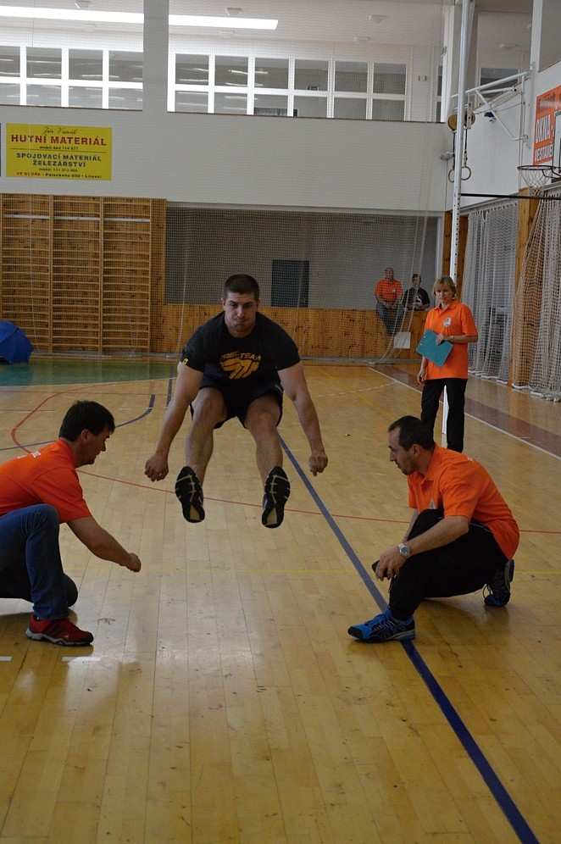

Slide 24
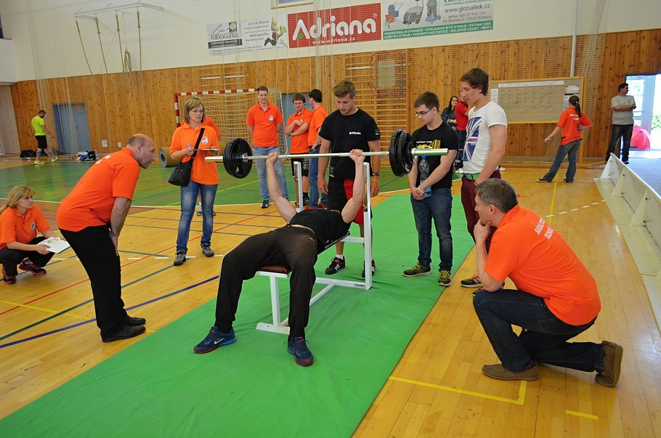

Slide 25
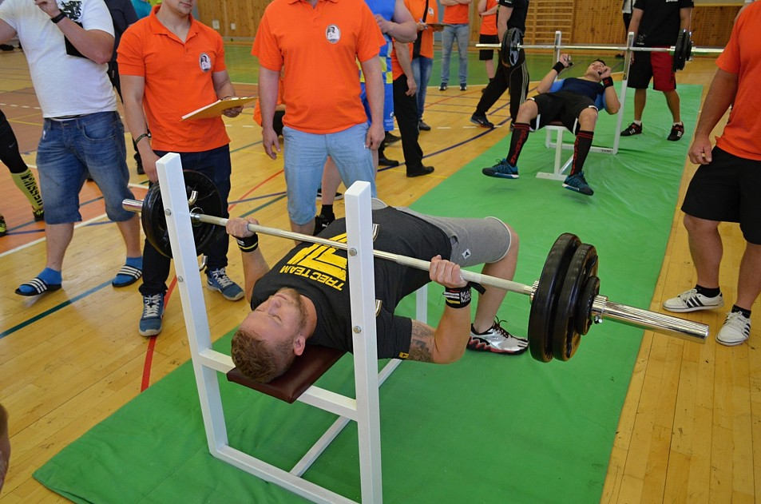

Slide 26
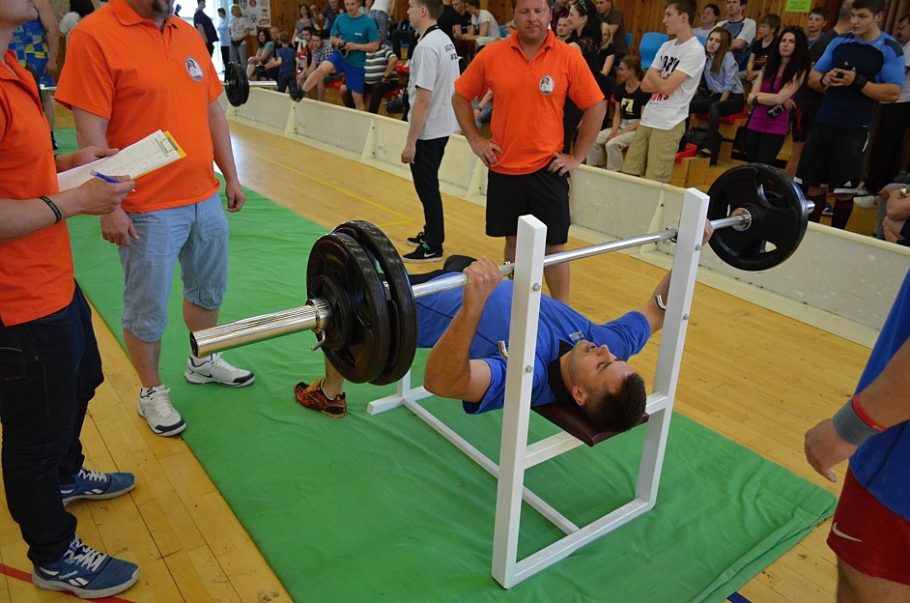

Slide 27
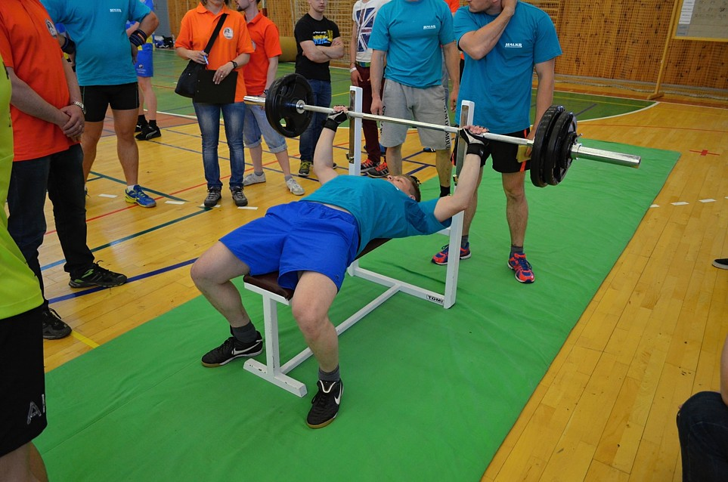

Slide 28
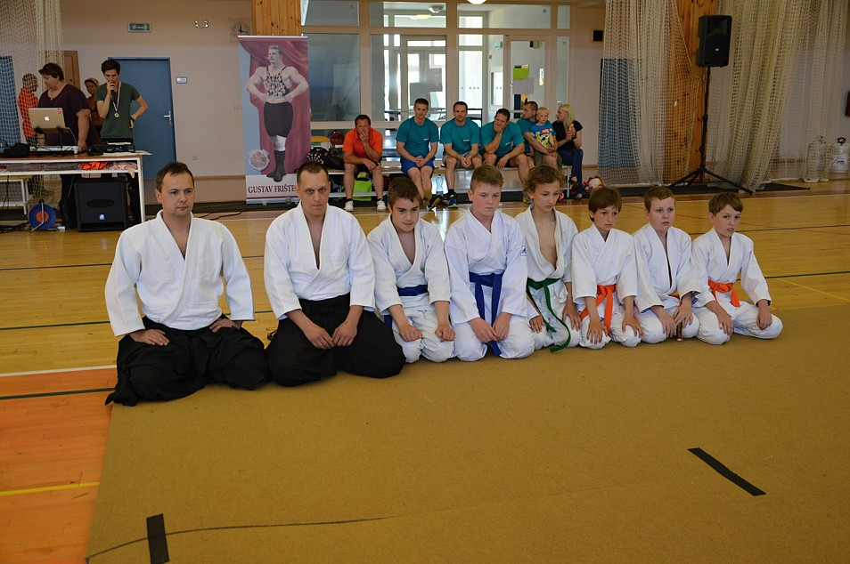
„Přestávka: ukázka řecko-římského zápasu“

Slide 29
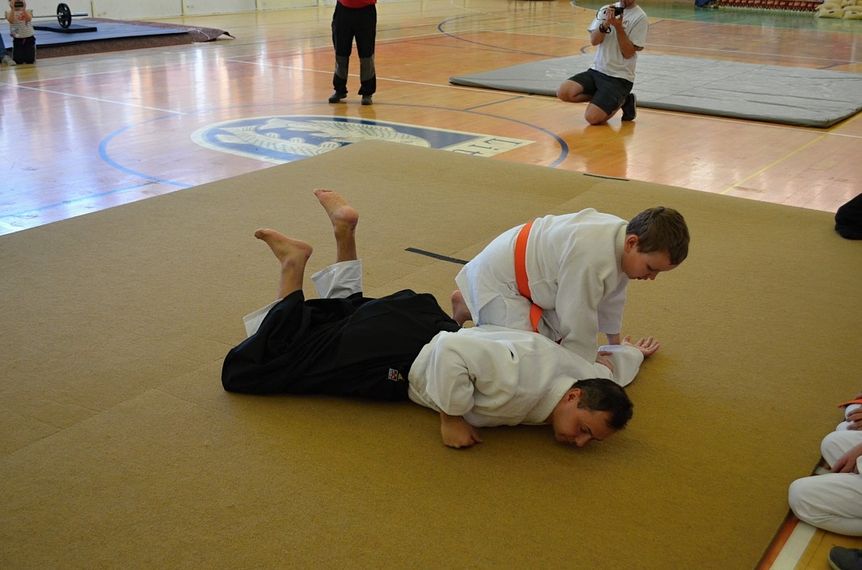

Slide 30
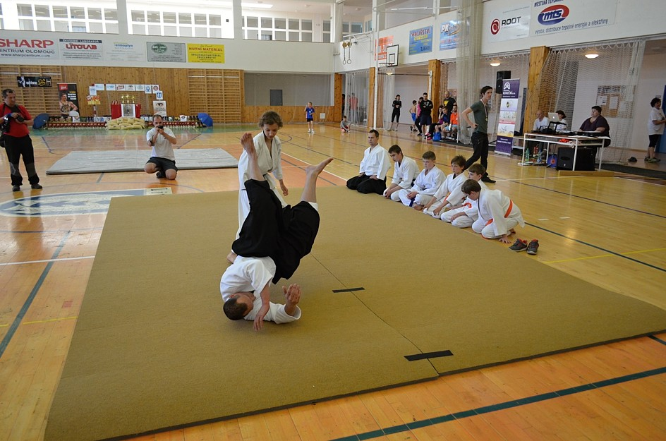

Slide 31
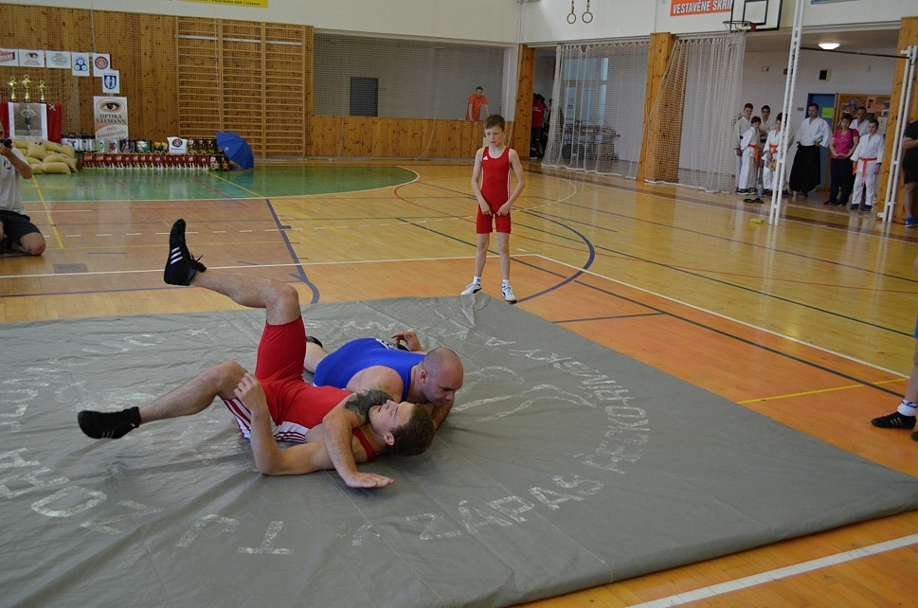
„Přestávka: ukázka Aikida“

Slide 32
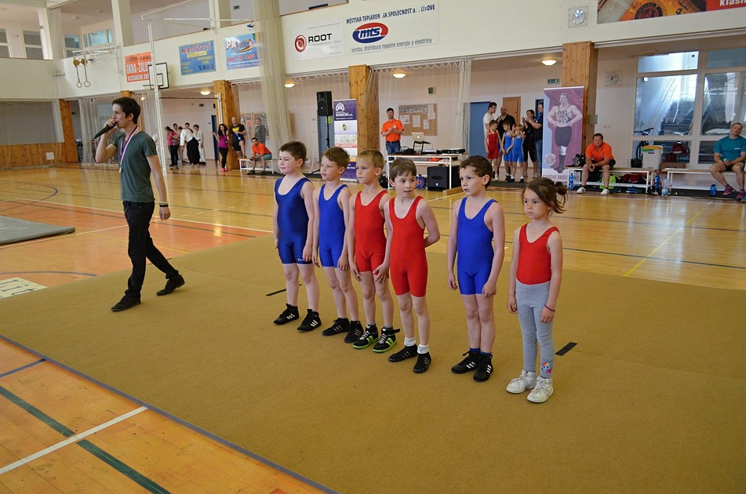

Slide 33
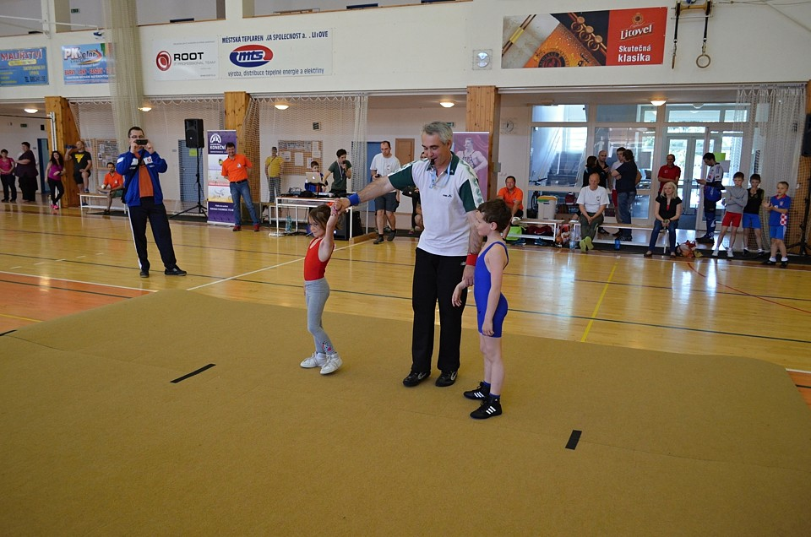

Slide 34
Exshibiční vystoupení
Martiny Šafránkové, kulturistky z Olomouce, svěřenkyně Romana Vrábela, vícenásobného mistra ČR v kulturistice a současného hlavního rozhodčího soutěže. Martina se umístila na mistrovství republiky v kulturistice žen na krásném 4. místě

Slide 35
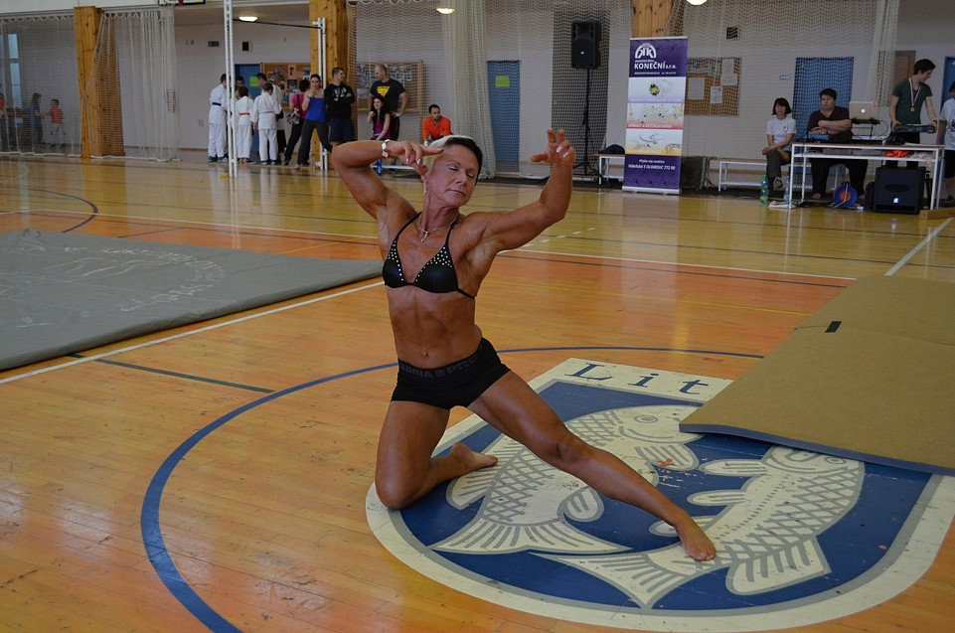

Slide 36
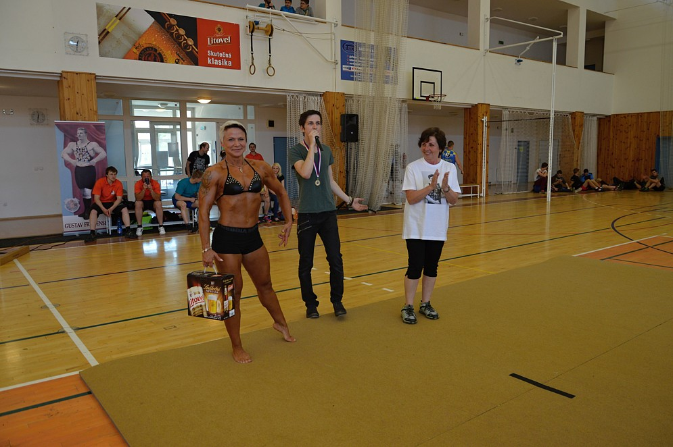

Slide 37
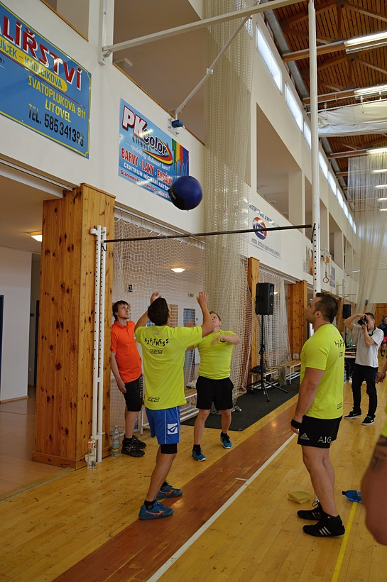

Slide 39
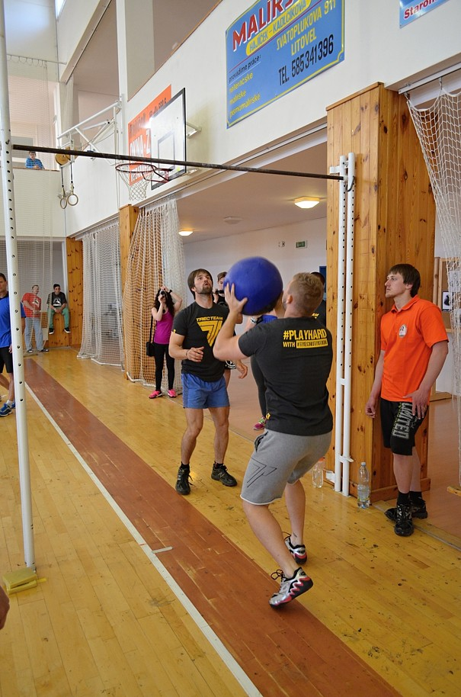

Slide 40
Dušan Tesařík, trenér reprezentace a Václav Vaculovič,
oba několikanásobní mistři republiky v páce.

Slide 41
zasvěcovali diváky do tajů Arm wrestlingu – páky.

Slide 42
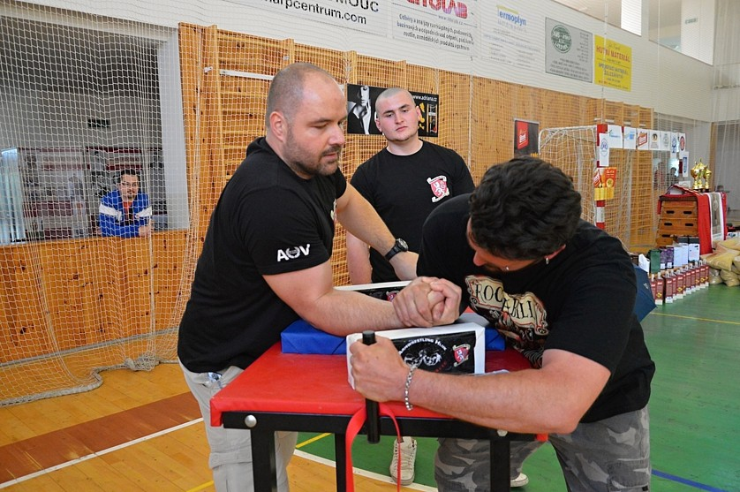

Slide 43
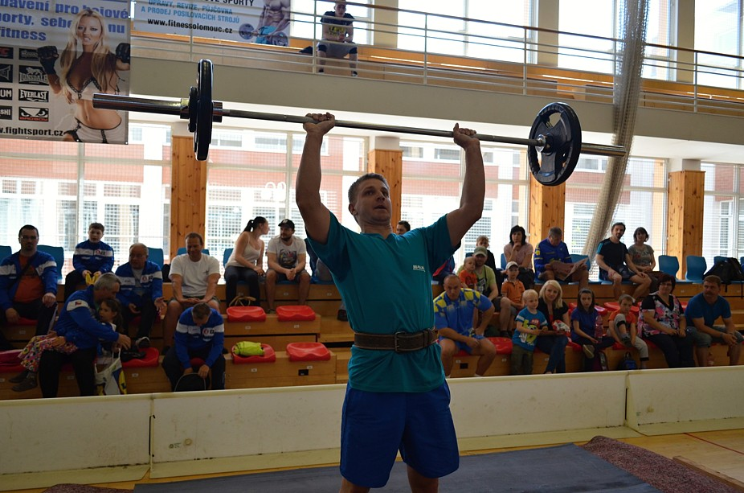

Slide 44
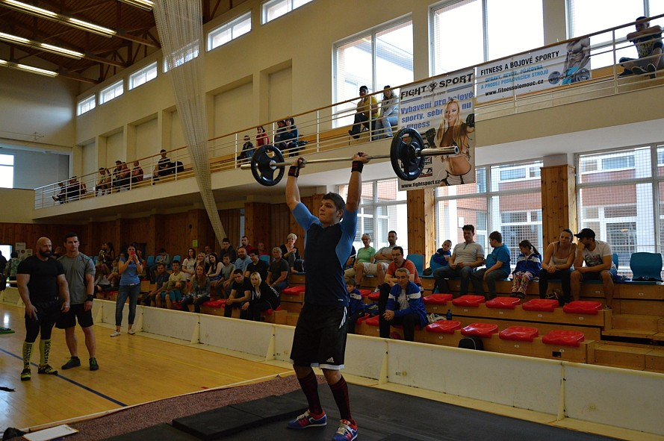

Slide 45
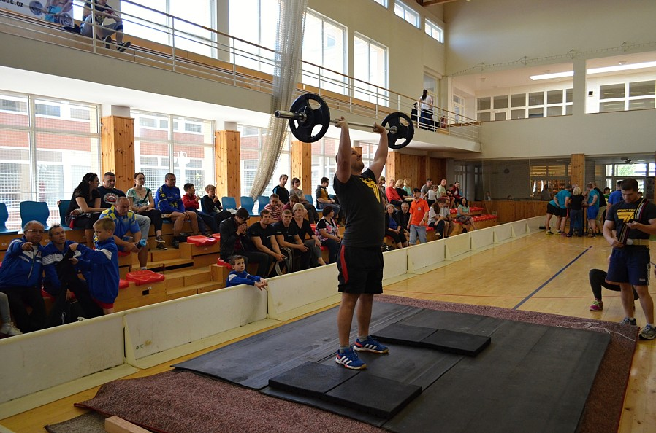

Slide 46
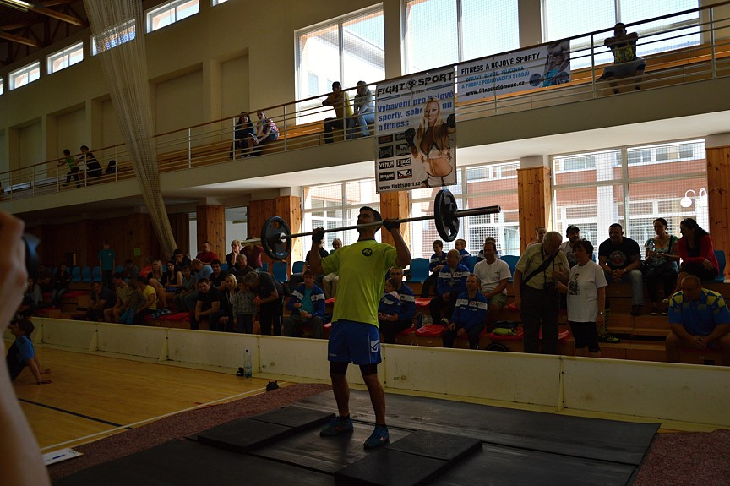

Slide 47
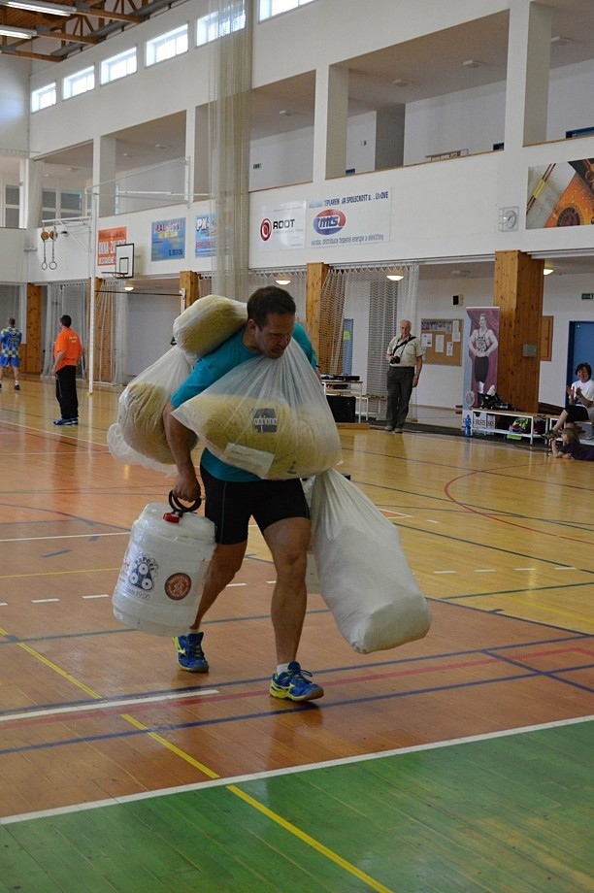

Slide 48
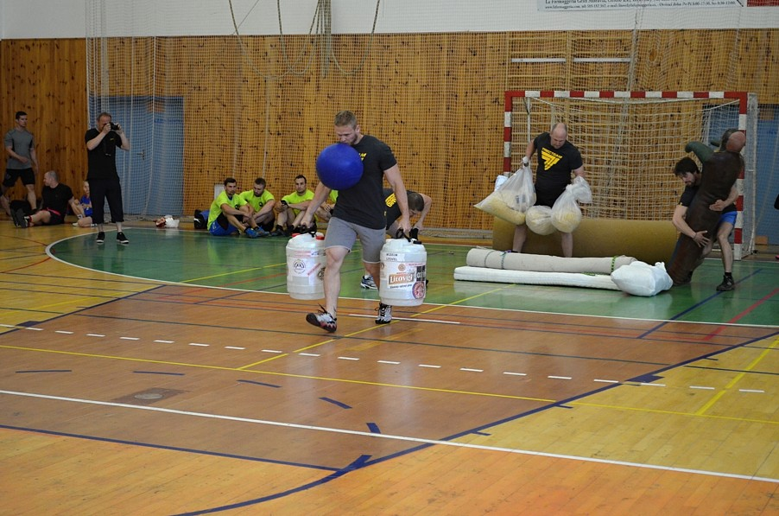

Slide 49
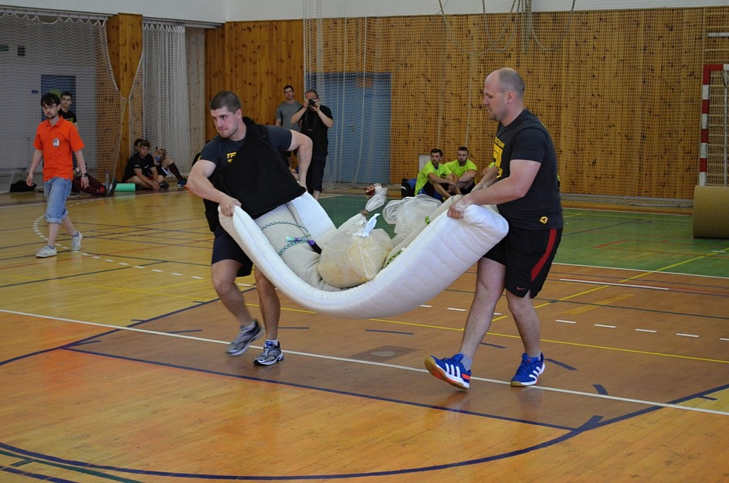

Slide 50
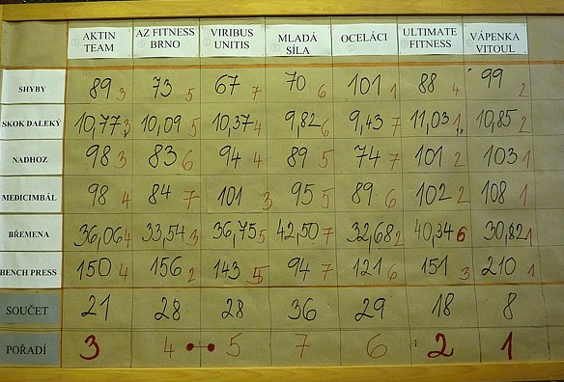
Výsledková tabule po ukončení soutěže

Slide 51
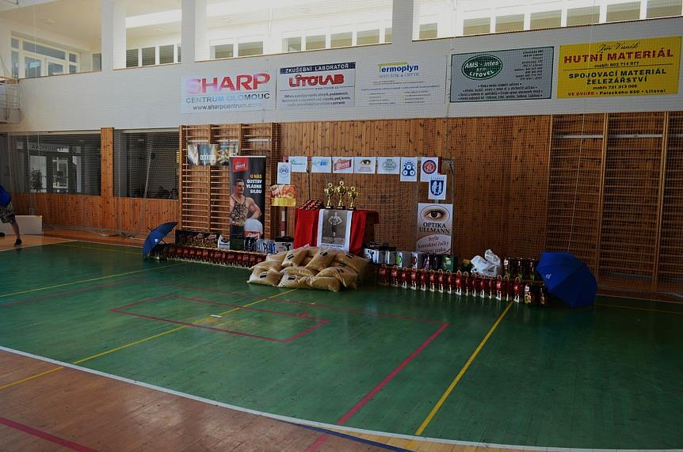

Slide 52
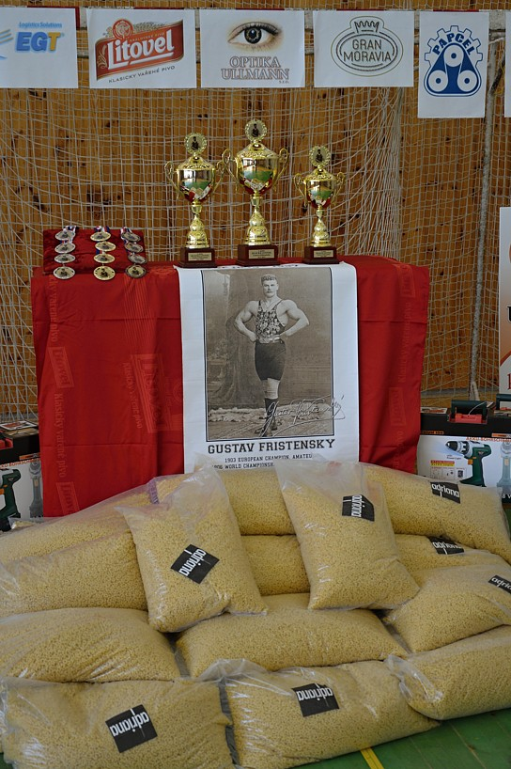

Slide 53
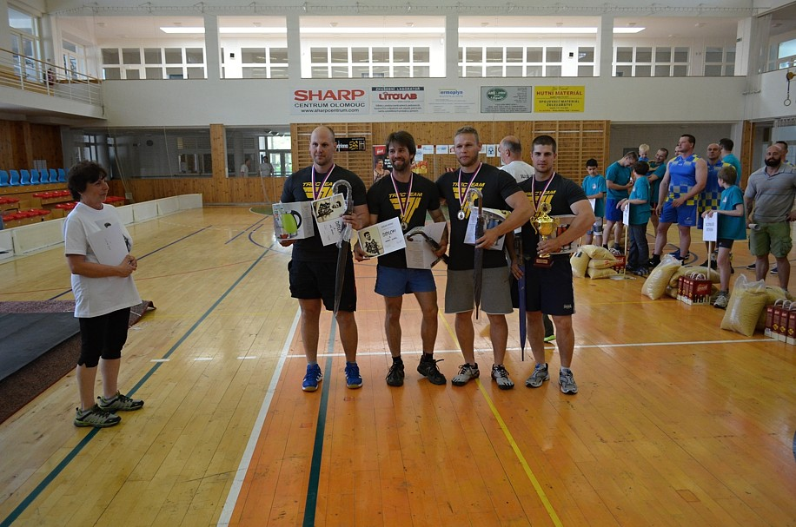
Na třetím místě se umístilo soutěžní družstvo: Aktim team

Slide 54
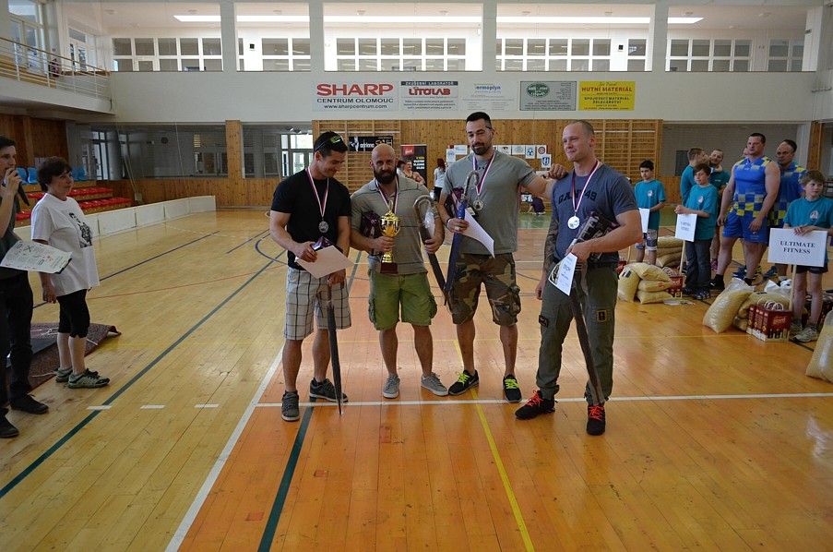
Na druhém místě se umístilo soutěžní družstvo: Ultimate fitness

Slide 55
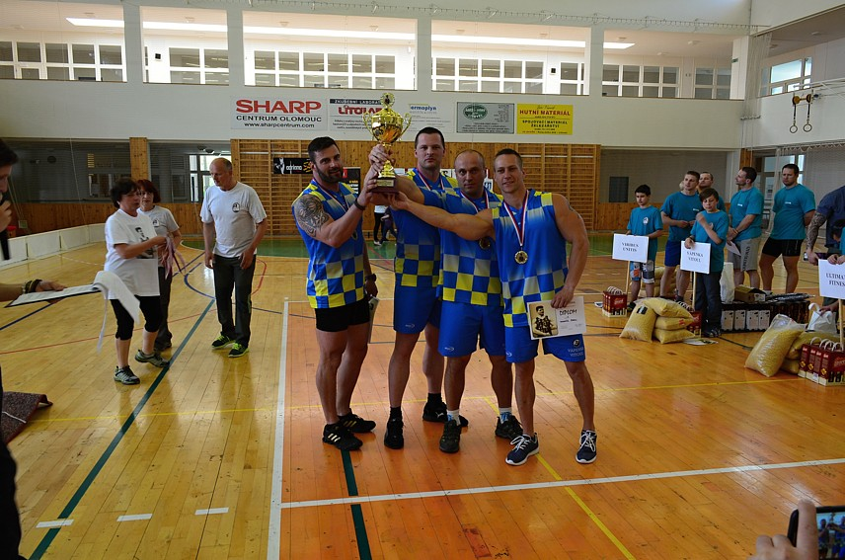
Vítězné družstvo celé soutěže:
VÁPENKA VITOUL

Slide 56
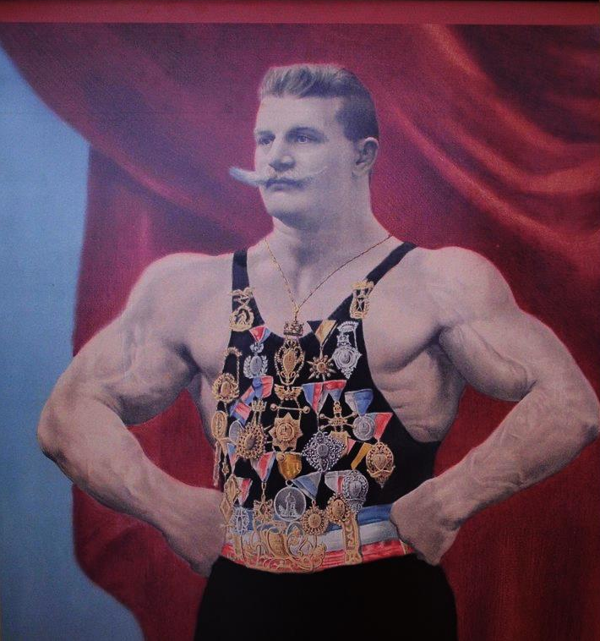
Nashledanou
v Litovli
r. 2016
přejeme
PĚkný den
.

